Slide 1
신용카드 연체 예측
우리가 평균 연령 막내 조?
1조 임상훈, 윤영주, 조은서, 채윤길

Slide 2
Contents
프로젝트 개요
프로젝트 팀 구성 및 역할
프로젝트 수행 절차 및 결과
EDA
Data Preprocessing
Modeling
프로젝트 결론 및 한계점

Slide 3
프로젝트 개요
주제
Dacon [ 신용카드 사용자 연체 예측 Ai 경진 대회 ]
1
기간
2021년 10월 18일 ~ 2021년 11월 12일
훈련내용
고객의 개인정보를 이용하여 신용점수 등급 분류 데이터 전처리/모델링/시각화
목표
신규 사용자 혹은 재가입자의 향후 채무 불이행 여부 예측
Notes:
신용카드 사용자 연체 예측 AI 경진대회 기반으로 진행.
DACON에서 진행하는 월간 14번때 대회로, 고객의 개인정보(나이,연봉, 가족, 정보 등)의 데이터를 활용하여 신용점수를 산정하고, 이를 이용하여 카드 신청자(신규 or 재발급)의 향후 채무 불이행과 신용카드 대금연체에 따른 신용 등급을 예측하는 모델링을 제시하도록 한다.

Slide 4


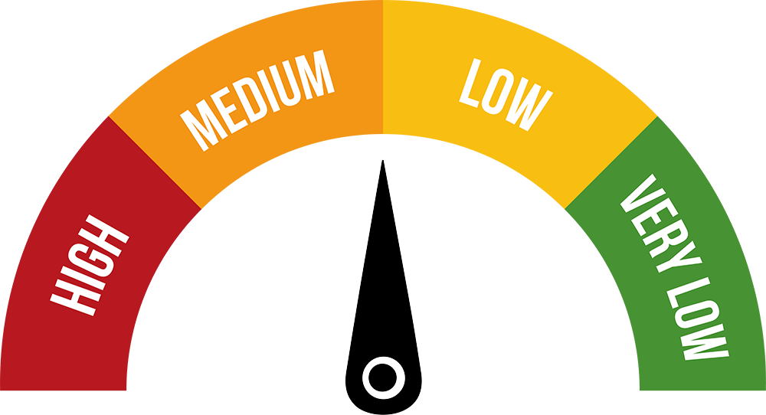
프로젝트 설명
고객의 개인정보 데이터를 이용하여 ,
카드 신청자의 향후 신용카드 대금연체에 따른 신용 등급을 예측하는 모델을 제시
사용자 개인 정보
인공지능 모델
신용등급 예측
Notes:
현재 많은 금융 업계에서는 인공지능을 활용한 금융 서비스를 구현하는 사례가 증가하고 있습니다.
이런 상황 속에서 사용자의 대금 연체 정도를 예측할 수 있는 인공지능 알고리즘을 개발한다면 금융업계에서는 이를 활용하여 더 다양한 서비스를 제공할 수 있을 것입니다.
이번 프로젝트에서는 고객의 개인정보 나이, 연봉, 가족정보 등의 데이터를 활용하여 신용 점수를 산정하고
이를 이용해 카드 신청자의 향후 채무 불이행과 신용 카드 대금 연체에 따른 신용 등급을 예측하는 알고리즘을 개발해보고자 합니다.

Slide 5





프로젝트 팀 구성 및 역할
임상훈
윤영주
조은서
채윤길
프로젝트 기획
데이터 EDA
전처리
전처리
모델링
모델링

Slide 6
프로젝트 수행 절차
2021/10/18 ~
2021/10/23
2021/11/3~
2021/11/11~
프로젝트 주제 이해,
방향성 수립,
데이터 이해 및 EDA
데이터 전처리,
(이상치 처리, 정제, 파생변수 생성)
모델 탐색
모델링,
성능 개선을 위한
하이퍼파라미터 조정,
발표 준비
Notes:
프로젝트 수행 절차는 다음과 같습

Slide 7
EDA
Exploratory Data Analysis

Slide 8
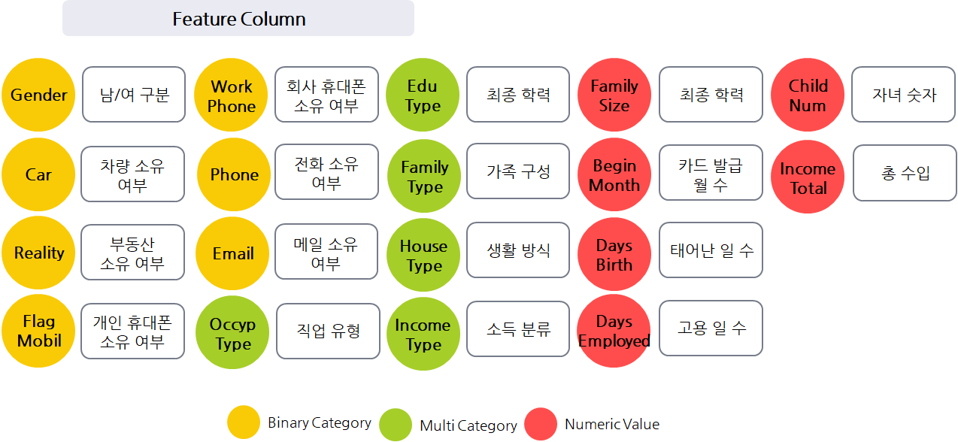
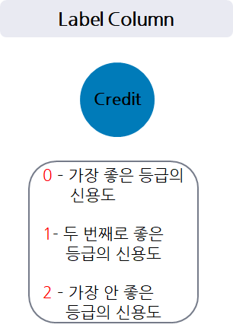
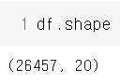
EDA
데이터 소개
Notes:
신용 카드 사용자 데이터는 18개의 독립변수와 1개의 종속변수로 이루어져 있다. 노란색 데이터는 binary category 데이터로 구성되어 있고, 연두색 데이터는 multi category 데이터로 각 항목마다 여러 개의 값을 가진 문자열로 구성되어 있다. 빨간색 데이터는 수치 데이터로 각 항목마다 다양한 범위의 숫자값으로 구성되어 있다. 마지막으로 credit 데이터는 0,1,2 총 세가지 값을 가지는데 숫자가 작을수록 신용도가 높음을 의미한다.

Slide 9
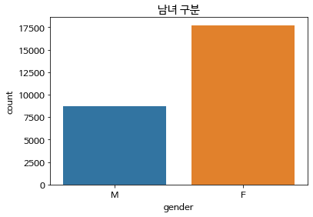
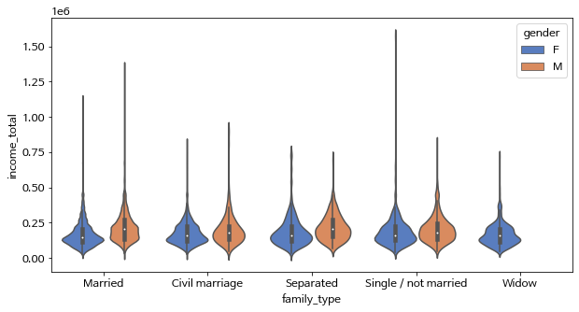
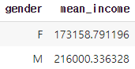
EDA
데이터 탐색
1.
2.
Notes:
1번 bar chart는 데이터 내 gender 분포를 보여준다.
1번 하단의 결과는 성별에 따른 income_total의 평균을 보여주는데,
male의 income 전체 평균이 female에 비해 약 4만 정도 차이가 나는 것을 볼 수 있다.
---------------------
2번 바이올린 플롯은, KDE 플롯과 Box 플롯의 혼합버전이라고 생각하면 된다, 데이터의 세부 밀도분포까지 같이 표현한 plot입니다.
: Box plot은 각 사분위 수 안의 분포까지는 알 수 없는 한계가 있기때문에, 바이올린 플롯으로 구현하였습니다.
이 플랏을 살펴보면,
Separated family_type과 single은 gender간 income_type의 분포가 큰 차이가 없는 반면 Married와 Civil marriage gender간 income_type의 분포 차이가 있었음을 알 수 있었습니다.

Slide 10
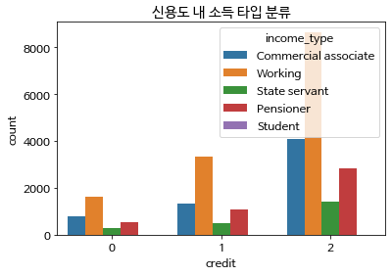
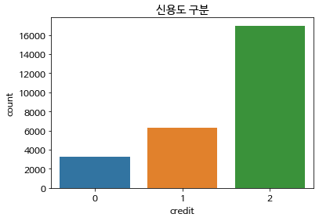
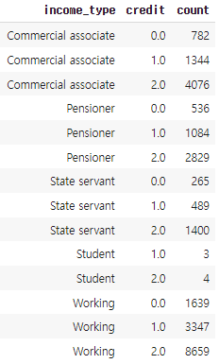
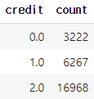
EDA
데이터 탐색
1.
2.
Notes:
1번 bar chart는 데이터 내 credit 분포를 보여주고 있습니다. Credit 0,1을 합친 데이터가 credit 2보다 현저히 적음을 알 수 있습니다.
이런 데이터 불균형 문제를 해소하기 위해 추후 전처리를 진행하였습니다. 이 과정은 preprocessing 슬라이드에서 설명하도록 하겠습니다.
2번 bar chart는 각각의 credit 내의 income.type의 분포를 파악하고자 Income type에 따른 신용 분포도를 시각화한 차트입니다.
Student income type은 credit 0에 속하는 사람이 아무도 없었음을 확인 할 수 있었습니다.

Slide 11
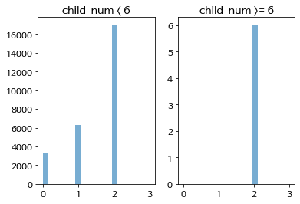
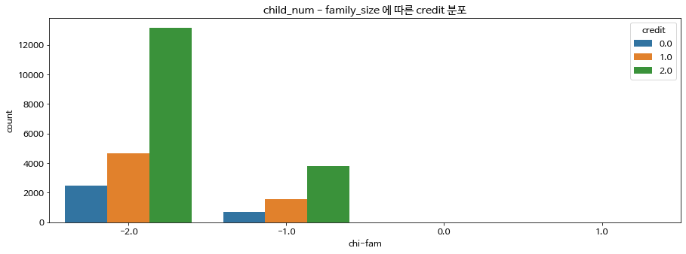
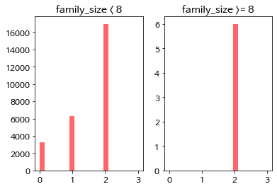
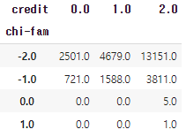
EDA
데이터 탐색
3.
1.
2.
Notes:
1번 bar chart는 child_num이 6 미만인 집단과 이상인 집단의 credit 분포를 살펴본 것인데, child_num이 6이상인 집단에 있는 모든 사람들은 credit이 2인 것을 확인 할 수 있었습니다.
2번 bar chart는 family_size가 8 미만인 집단과 이상인 집단의 credit 분포를 살펴본 것인데, family_size가 8이상인 집단에 있는 모든 사람들은 credit이 2인 것을 확인 할 수 있었습니다.
이런 특징을 보이는 child_num과 family_size 컬럼을 이용하여 chi-fam이라는 파생 변수를 생성해보았습니다.
3번 bar chart로는 Chi-fam이 0과 1인 사람이 너무 적어 bar chart 상으로는 잘 보여지지가 않습니다. 아래 테이블로 보면 Chi-fam이 0이상인 경우 무조건 credit이 2인 것을 확인할 수 있었습니다

Slide 12
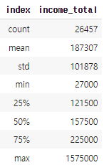
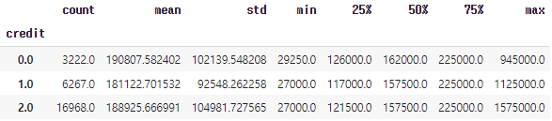
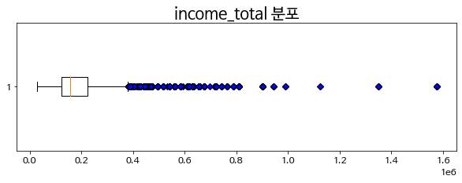
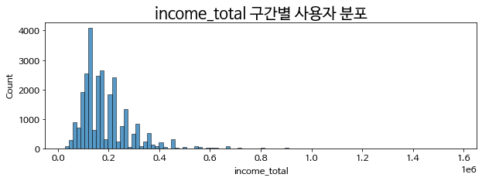
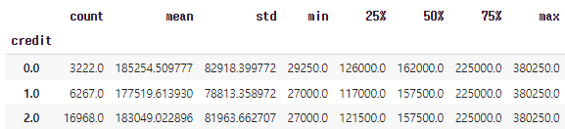
EDA
데이터 탐색
3. Income total outlier 처리 전
1.
2.
4. Income total outlier 처리 후
Notes:
1번, 2번 plot을 통해 income total의 분포를 살펴보면, 25%값에서 분포가 많았고 iqr*1.5한 값에서 이상치가 많이 발견되어 분포가 넓다는것을 알 수 있었다.
3번 테이블은 credit별 income total 분포를 살펴본 것인데,
Min과 25%, 50%까지의 income 은 credit 0이 가장 높았으나 max값은 1,2 집단에 비해 작았다. 저희 생각으로는 75%와 max값이 더 클 줄 알았는데 outlier 처리 전에는 오히려 작았고 처리 후에는 더욱더 차이가 나지 않았다.

Slide 13
Data
Preprocessing

Slide 14
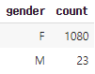
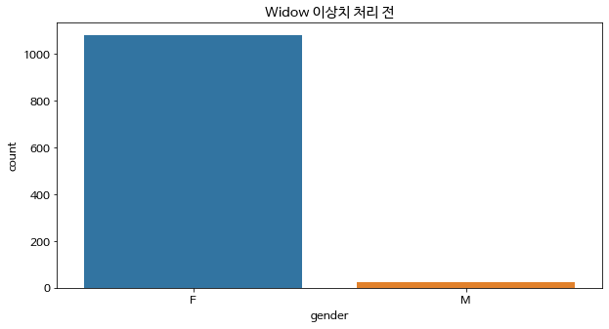
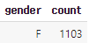
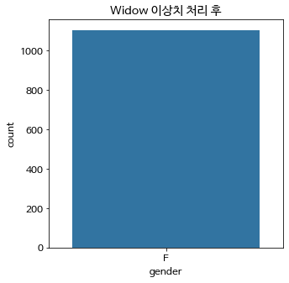
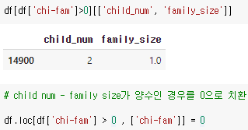
Data Preprocessing
이상치 처리
과부를 뜻하는 Widow는 Male이 존재할 수 없으므로 변경
Family_size보다 child_num이 큰 있을 수 없는 경우의 이상치 존재
Notes:
Family type중 widow가 있는데요 Widow는 과부를 뜻하는 말로 Male이 존재할 수 없습니다.
23건의 이상치를 처리해주었습니다.
그리고 Family_size보다 Child_num이 큰 경우는 있을 수 없기 때문에 1건의 이상치에 대해
Child_num값과 family_size를 동일하게 만들었습니다.

Slide 15
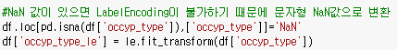
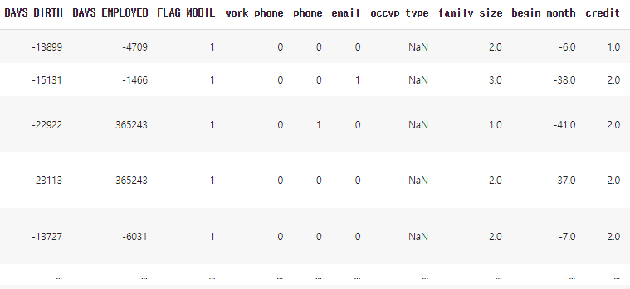
Data Preprocessing
결측치 처리
occyp_type 변수에만 결측치 존재
Notes:
Occyp_type은 Label Encoding을 진행할 예정인데 NaN이 포함되어 있다. 그래서 문자형 NaN 으로 변환하는 과정을 거쳤다.

Slide 16
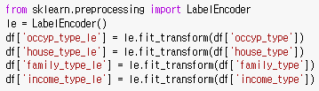
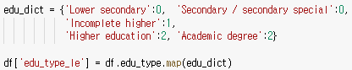
Data Preprocessing
범주형 변수 처리
Label Encoder: 순서를 고려하지 않아도 되는 범주형 변수들을 수치화할 때 쓰는 함수
‘Income_type’ , ‘family_type’, ‘house_type’
Ordinal Encoder: 순서가 있는 범주형 변수들을 수치화할 때 쓰는 함수
‘Edu_type’

Slide 17
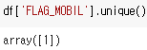
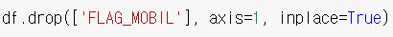
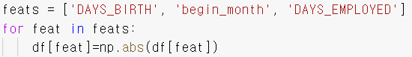
Data Preprocessing
변수 제거 및 변환
모든 행이 1이므로 의미 없기에 삭제
음수인 값 양수로 변환
Notes:
FLAG_MOBIL unique한 값을 살펴보면 모든 데이터가 1값을 가지는 것을 알 수 있습니다. 그래서 이 열을 제거해주었습니다.
해당 시점 기준으로 몇일 전에 태어났는지, 몇달 전부터 신용카드를 만들어썼는지, 몇일 전 부터 일하기 시작했는지를 의미하는 DAYS_BIRTH, begin_month, DAYS_EMPLOYED는 모두 음수값을 가지고 있었습니다.
추후 계산의 용이성과 가독성을 위해 절댓값을 취하여 양수로 변환해주었습니다.

Slide 18
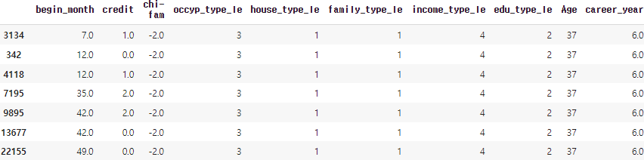
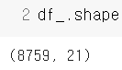
Data Preprocessing
중복 데이터 처리
‘begin_month’와 ‘credit’ 변수를 제외한 중복 데이터가 절반 이상
동일 인물이 다른 시기에 카드를 개설했다고 가정
한 행으로 줄이는 대신 ‘card_count (발급 카드 개수)’와 ‘credit_change_count (신용 변화 횟수)’ 열 추가
동일 인물이 카드를 발급하는 시기에 따라 ‘credit’이 다를 수 있으므로
가장 최신의 카드를 발급했을 당시의 credit을 남겨두고 나머지 데이터를 제거
Notes:
제일 신경을 많이 썼던 부분이 중복 데이터 처리입니다.
데이터를 살펴보니 begin _month와 credit을 제외한 모든 변수 값이 같은 데이터들이 존재하였습니다.
이것을 저희는 동일 인물이 다른 시기에 카드를 개설하였다고 생각하고 중복 데이터를 제거해주고자 하였습니다.
문제가 되었던 것이 어떤 credit를 반영할 것인가였는데
저희 프로젝트 주제가 신용도 예측을 통해 연체 가능성 여부를 판단하고자 한 것이었기 때문에
제일 최신의 credit을 반영하는 것이 좋을 것 같아 이를 기준으로 데이터를 추출하였습니다.
그 대신 credit 변화 횟수라는 새로운 변수를 만들어주었습니다.

Slide 19
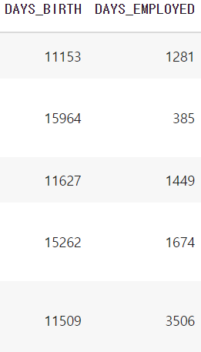
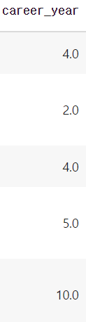
Data Preprocessing
파생 변수 생성
‘Age’: DAYS_BIRTH / 365
‘career_year’: DAYS_EMPLOYED / 365
‘career_start_age’ : Age - career_year
‘Ability’: Income_total / (DAYS_BIRTH + DAYS_EMPLOYED)
‘Ability2’ : Income_total / DAYS_EMPLOYED
‘Card_count’: 한 사람이 생성한 카드의 개수
‘credit_change_count’ :한 사람의 신용도 변화 횟수
‘Chi-fam’: Child_num - family_size

Slide 20
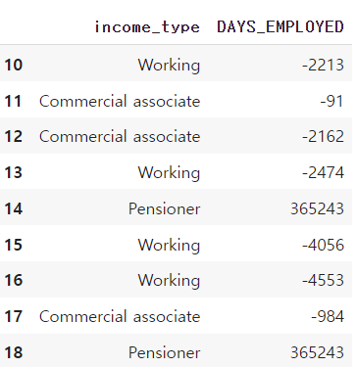
Data Preprocessing
이상치 처리
‘income_type’ 변수값이 ‘Pensioner’인 행의 ‘DAYS_EMPLOYED’ 변수값이
대부분 이상치(365243일)로 설정되어 있음
=> 이 이상치를 ‘Pensioner’가 아닌 사람들의 중앙값으로 대체
(‘Pensioner’의 ‘Age’의 중앙값) - (‘Pensioner’가 아닌 사람들 ‘career_start_age’의 중앙값)을
‘Pensioner’의 ‘career_year’로 대체
새롭게 생성된 ‘Pensioner’의 ‘career_year’에 맞게 그들의 ‘career_start_year’와 ‘DAYS_EMPLOYED’ 변수를 역으로 계산하여 변환
DAYS_
EMPLOYED
Career_start
_age
career_year
‘career_year’: DAYS_EMPLOYED / 365
‘career_start_age’ : Age - career_year
‘Pensioner’
이상치
중앙값 차이 계산
이용하여 대체
역계산
Notes:
Pensioner는 퇴직자가 대부분이기 때문에 나이가 많아 그 점을 반영하기 위하여 days_employed값의 중앙값을 바로 구하지 않고 다음의 절차를 거쳐 대체하였습니다.
Pensioner 나이의 중앙값에서 / 펜셔너가 아닌 사람들의 근로 시작 나이의 중앙값을 뺀 값 / 을 펜셔너의 근속년수로 대체하였습니다.
Career_year 변수를 이용하여 days_employed 변수의 이상치를 처리함

Slide 21
Modeling

Slide 22
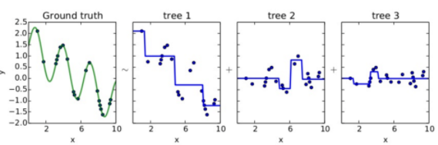
Modeling
GBM(Gradient Boosting Machine)의 개념
tree1을 통해 예측하고 남은 잔차를 tree2를 통해 예측하고 이것을 반복하여
점차 잔차를 줄여나가는 방식.
이런 식으로 계속 학습이 되면 training set을 잘 설명하는 예측 모형이 만들어지지만
over-fitting & run-time이 오래 걸릴 수 있다는 단점.
➔ 이 단점을 보완한 것이 lightGBM
Notes:
lgbm 을 이해하려면 gbm 알고리즘 부터 이해를 해야합니다.

Slide 23
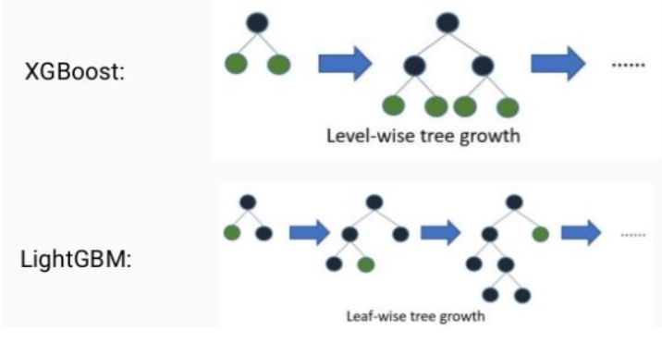
Modeling
LGBM(light gradient boosting machine) 개념
기존 boosting 모델들이 tree depth(깊이)를 줄이기 위해 level wise(균형 트리)분할을 사용하는 것과 다르게 LGBM은 leaf node를 지속적으로 분할하면서 진행
비대칭적이고 깊은 트리가 생성되지만 동일한 leaf를 생성할 때 level wise보다 손실을 줄일 수 있고 연산이 추가되는 것을 방지할 수 있다는 장점
➔ LGBM은 깊이 우선 GBM은 너비 우선

Slide 24
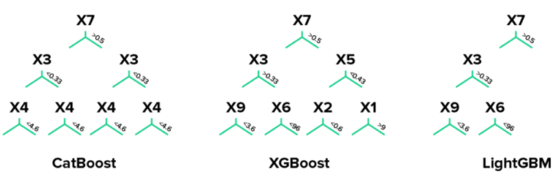
Modeling
CATBOOST 개념
GBM의 한계점인 과적합과 저속 학습 속도를 개선하는데 집중하여 개발된 모델
대칭 트리
균형 트리
깊이 우선
CatBoost는 다른 모델들과 달리 대칭 트리 구현 ➔ runtime 단축
Cat은 Categorical의 약자를 의미하며, 범주형 변수에 OneHot-encoding이 필요한 모델들과 달리, 모든 범주형 특징을 벡터화하기에, OneHot-encoding이 따로 필요없다는 장점

Slide 25
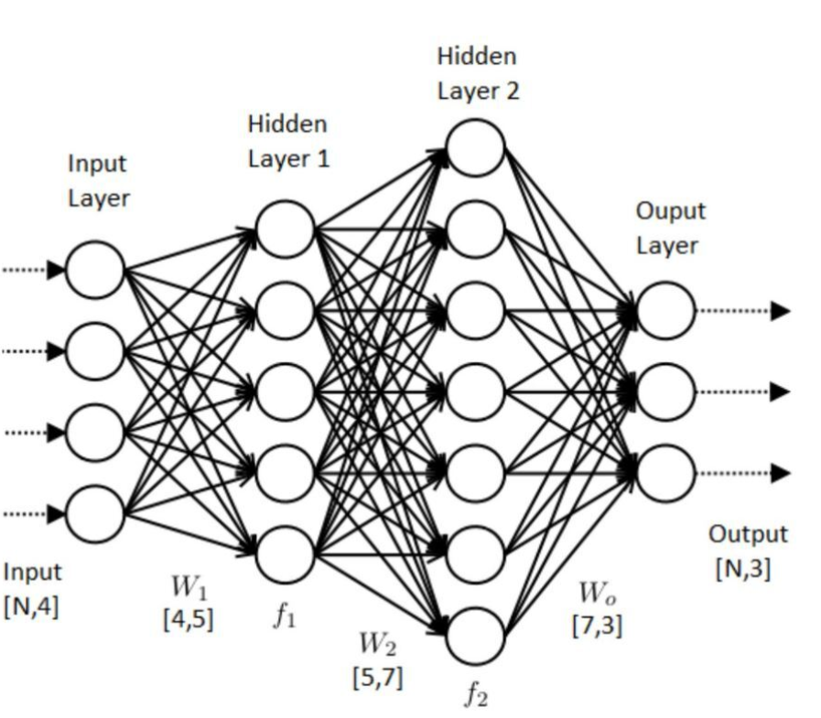
Modeling
ANN(Artificial Neural Network) 개념
사람의 신경망 원리와 구조를 모방하여 적용한 모델
입력층에서 출력층으로 진행시, hidden layer(은닉층)에서 weight와 bias에 의해 값이 훈련되는 모델
➔ weight와 bias 설정이 매우 중요
➔ 최적의 파라미터 값을 찾기 힘들고, 학습시간이 너무 느리다는 한계가 존재.

Slide 26
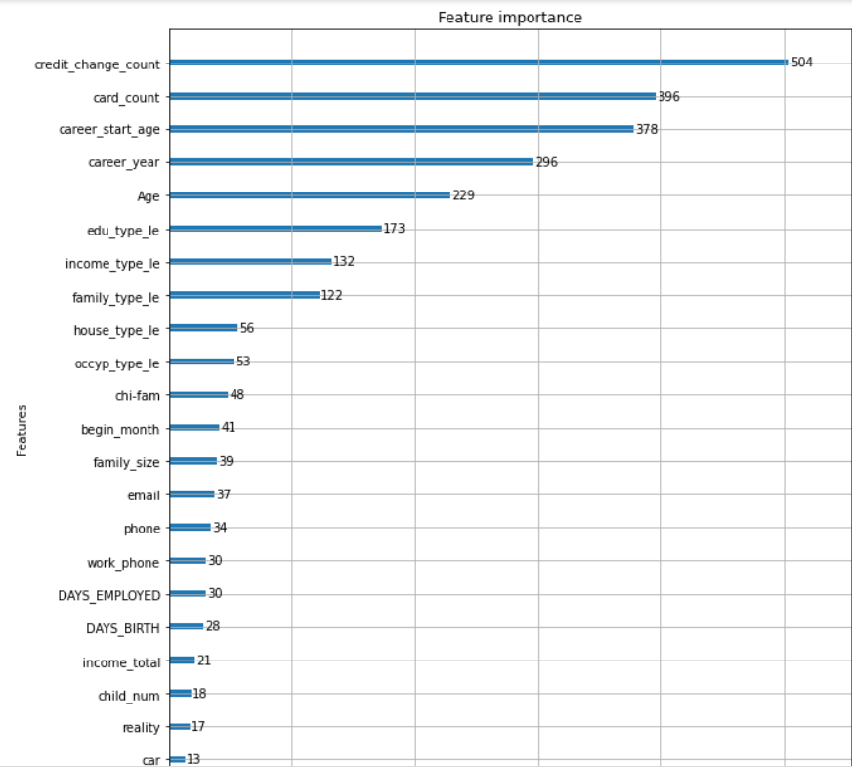
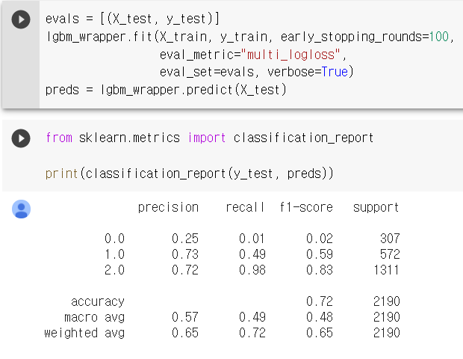
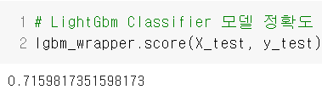
Modeling
LGBM 모델링 결과
LGBM (다중분류)
LGBM Features Importance/Confusion Matrix
파생변수

Slide 27
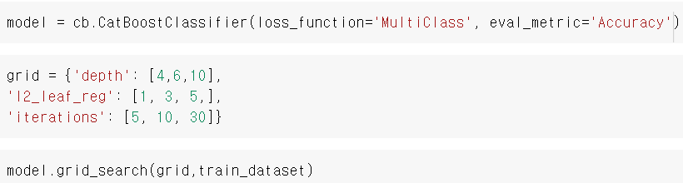
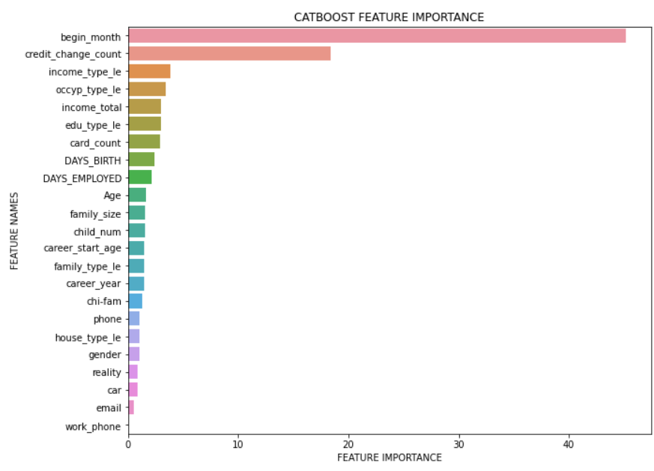
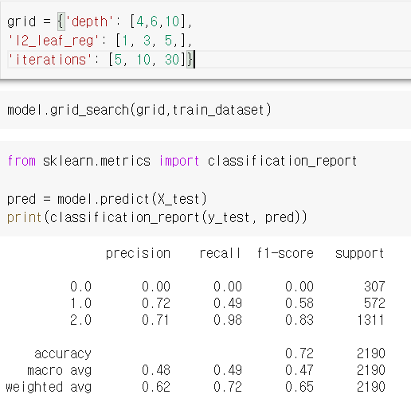
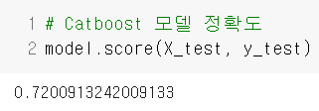
Modeling
CATBOOST 모델링 결과
CATBOOST (다중분류)
CATBOOST Features Importance/Confusion Matrix
Notes:
여러 하이퍼파라미터 조정을 해 본 결과 catboost모델이 최적의 learning rate를 스스로 찾기 때문에 Learning rate 따로 지정하지 않았습니다.

Slide 28
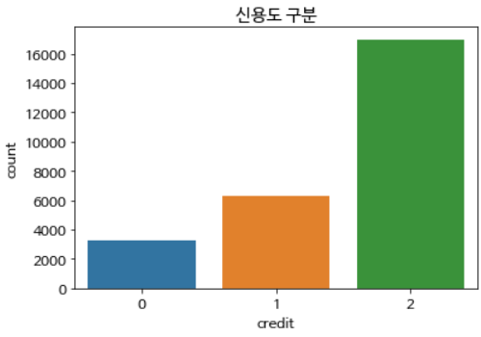
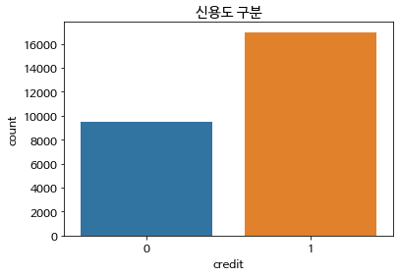


Modeling
다중분류를 이진분류로 바꾸어 진행
신용도를 예측하여 연체 가능성이 높은 사용자를 제대로 필터링 하는것이 본 프로젝트의 목표.
Credit 등급 0,1을 합친 사용자가 2에 비해 현저히 적은 데이터 불균형 문제가 있었음
Notes:
신용도가 좋은 사람을 골라내는 일보다 나쁜 사람을 골라내는 일이 더 중요하다고 생각했기 때문

Slide 29


Modeling
LGBM (light gradient boosting machine) 모델링 결과
LGBM (이진분류)
LGBM Features Importance/Confusion Matrix
Notes:
이진분류로 진행한 LightGBM 모델링 결과입니다.
앞서 진행했던 다중분류 모델링의 정확도보다 대폭 상승한 0.8598의 결과를 보여주었습니다.
또한, feature importance는 앞서 실행했던 LGBM 다중분류 모델에서
저희가 만든 파생변수가 높은 변수 중요도를 보인 것과 비슷한 결과를 내었습니다.

Slide 30





Modeling
ANN(Artificial Neural Network) 모델링 결과
ANN (이진분류)
ANN Accuracy / Loss
Notes:
다음은 이진분류로 진행한 ann 모델링 결과입니다.
Ann 모델의 정확도는 0.8548입니다.
오른쪽 하단의 두 그래프는 학습데이터와 검증데이터의 accuracy와 loss를 비교하는 그래프입니다.

Slide 31
Modeling
Adapted Model Accuracy Comparison
 | 다중분류 | 이진분류
ANN |  | 0.8548
LGBM | 0.7160 | 0.8598
CATBOOST | 0.7201
Notes:
적용된 모델들의 정확도를 비교해보았습니다.
먼저, 다중분류로 진행한 모델은 lgbm보다 catboost의 성능이 더 좋았습니다. 이는 catboost 모델이 다중분류에 강점을 보이는 모델이기 때문입니다.
다음으로, 이진분류로 진행한 모델은 LGBM이 ann보다 더 좋은 정확도를 낸 것을 확인할 수 있습니다.
이는 딥러닝 모델인 ann은 데이터가 많을수록 성능이 좋지만 우리의 데이터의 양이 적었다는 것과 부스팅 모델인 lgbm이 분류 문제에 더 적합하기 때문이라고 생각하였습니다.

Slide 32
프로젝트 결론/한계점
연체 위험성 사전 감지
데이터 부족
카드사는 위 예측 모델을 통해서, 신규/추가 신용카드 발급자의 CREDIT을 산정할수 있으며,
향후의 연체 위험성을 사전에 감지할 수 있는 기능을 갖고있음.
데이터 전처리 과정에서 중복, 결측치, 이상치를 제외한 데이터는 사실상 8천여개 정도 확인되었음.
이는 예측 모델 학습 관점에서 충분하지 않은 데이터 양이기 때문에 정확한 분석에 한계점이 있음.
매출 손실 방지 및 성실 고객 확보
외부 데이터 활용 한계
연체 가능성이 높은 사용자 군집에 안내문을 보내는 등 다양한 비지니스 방법으로 카드사의 연체로 인한 매출손실 방지 및 성실 고객을 확보할수 있음.
외부 변수 활용으로 모델의 성능을 높이고자 하였으나, 개인정보이기 때문에 활용할 외부 변수가 많지 않았음

Slide 33
THANKS!

